Slide 1
2014 四旬期退省 逾越(復活)奧蹟與教友生活
林健漢神父

Slide 2
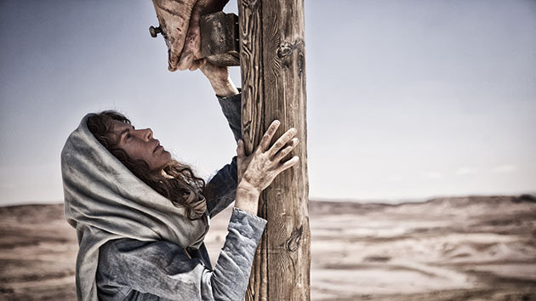
(I) 十字架和人類的痛苦
導言:
不是站在哲學家的立場
是站在基督徒的立場

Slide 3
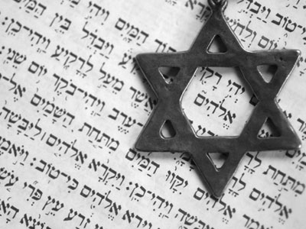
耶穌的十字架變換了我們對痛苦的認識.
對痛苦的看法:
a) 猶太人: 天主的咒罵,天主的棄絕.

Slide 4
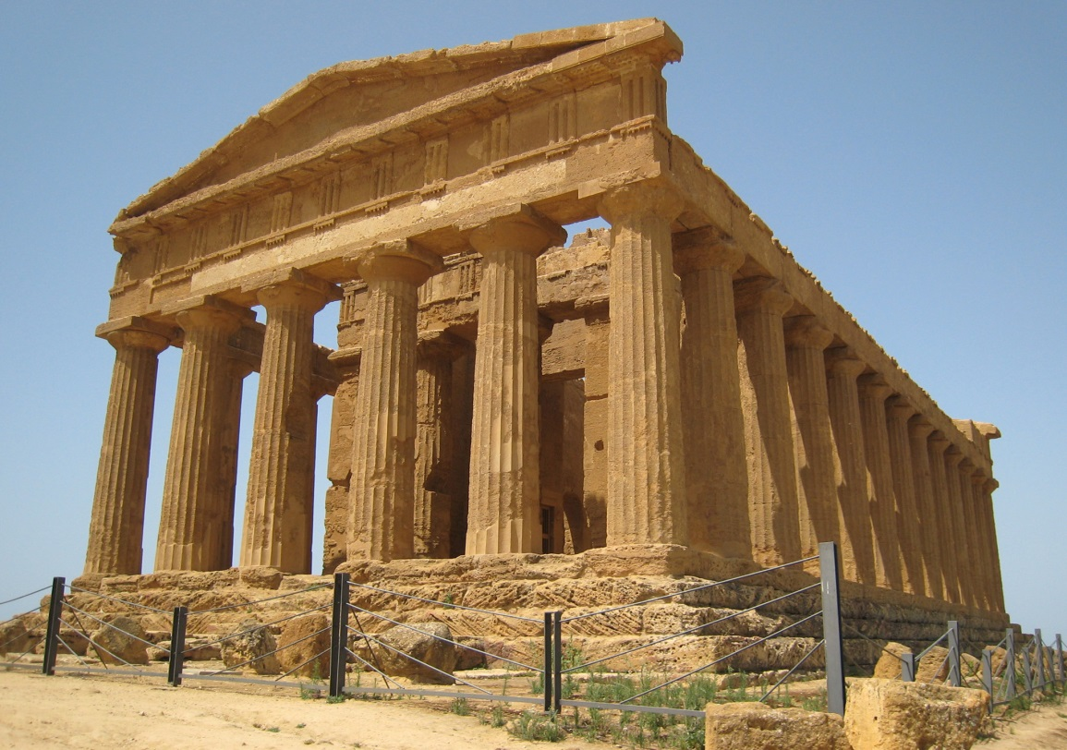
耶穌的十字架變換了我們對痛苦的認識.
對痛苦的看法:
b) 希臘人: 不能解釋的事,命運的惡作劇,神的震怒.

Slide 5
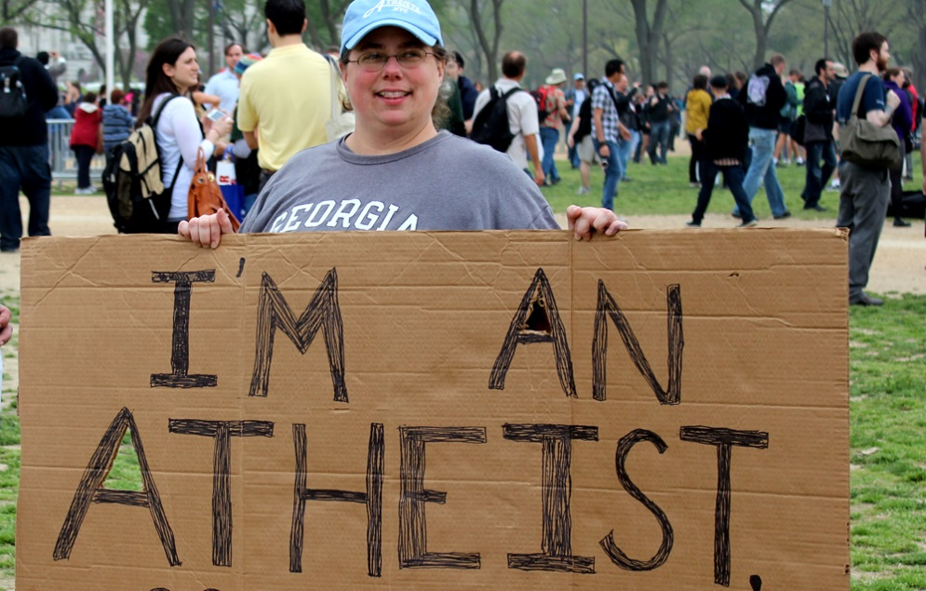
耶穌的十字架變換了我們對痛苦的認識.
對痛苦的看法:
c) 沒信仰的人: 可咒罵的東西.

Slide 6
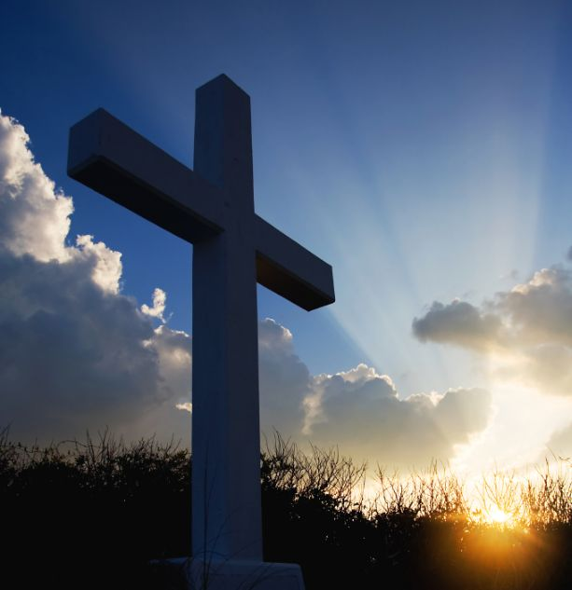
耶穌的十字架變換了我們對痛苦的認識.
對痛苦的看法:
d) 基督徒: 因基督的十字架,對痛苦有新的認識及啟示

Slide 7
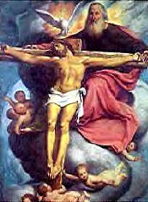
耶穌的十字架變換了我們對痛苦的認識.
偉大的啟示:
a) 天父的愛子接受十字架

Slide 8
耶穌的十字架變換了我們對痛苦的認識.
偉大的啟示:
b) 十字架成為愛的表示;安慰與同情

Slide 9
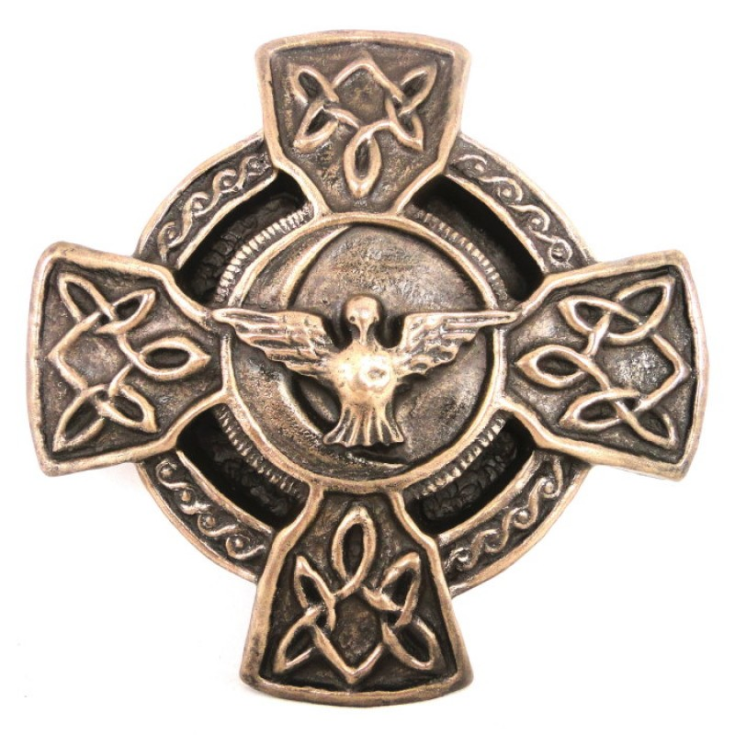
耶穌的十字架變換了我們對痛苦的認識.
偉大的啟示:
c) 痛苦是天主愛情的憑據,賜人極大平安

Slide 10
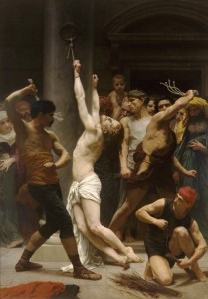
十字架鼓勵我們接受痛苦的磨煉.
痛苦與罪罰:
魔鬼的受苦
b) 基督徒的受苦

Slide 11
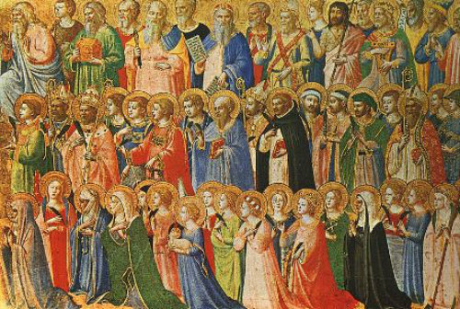
十字架鼓勵我們接受痛苦的磨煉.
痛苦的作用:
a) 淨化人類,使人接近天主,成為祂的子女.
b) 基督奧體與肢體: 共融.
c) 聖人的表樣.

Slide 12
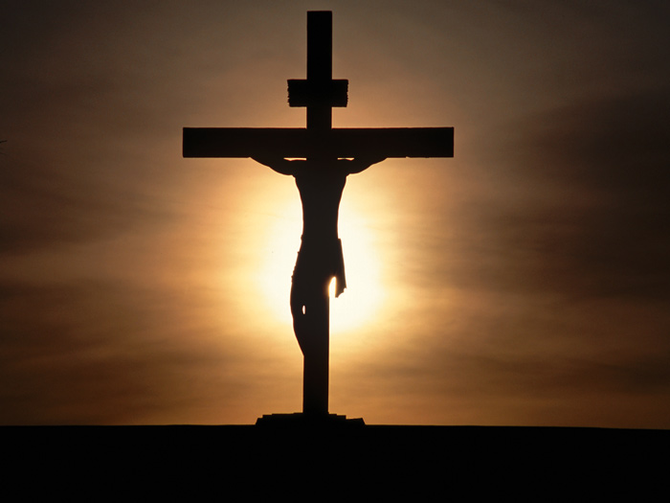
十字架放大我們的心胸
痛苦與救贖:
a) 基督的十字架帶給人救恩..
b) 我們的痛苦補充基督的苦難與救贖

Slide 13
十字架放大我們的心胸
救恩的領域: 普遍的,沒時間與空間.

Slide 14
十字架放大我們的心胸
痛苦是最純潔的愛德.

Slide 15
(II) 耶穌復活與教友生活

Slide 16
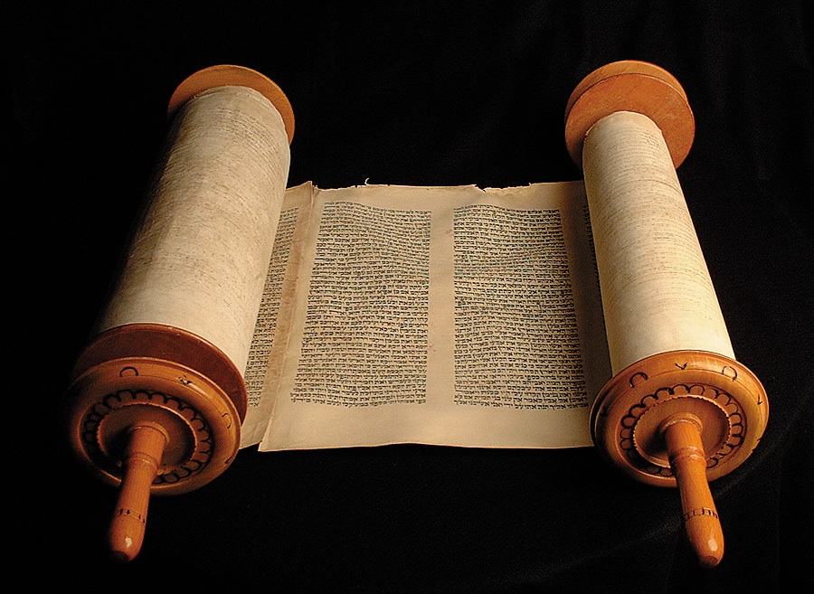
耶穌的復活是啟示奧蹟.
逾越奧蹟:
a) 舊約: 出谷紀第十二章.

Slide 17
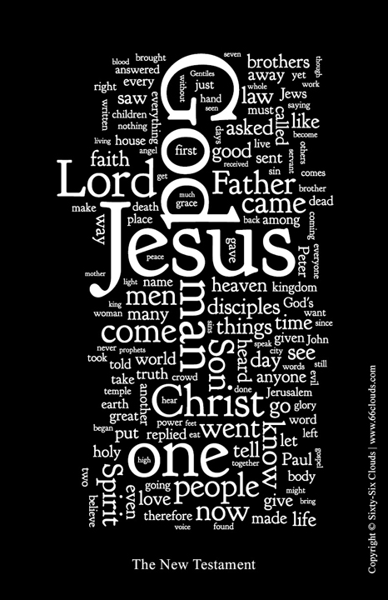
耶穌的復活是啟示奧蹟.
逾越奧蹟:
b) 新約: 耶穌的苦難:
聖死及復活.
預言與實現
門徒的心態

Slide 18
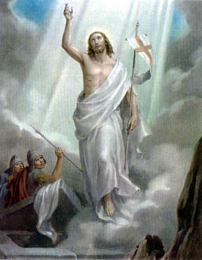
耶穌的復活是啟示奧蹟
啟示奧蹟: 天主的啟示,耶穌的預言

Slide 19
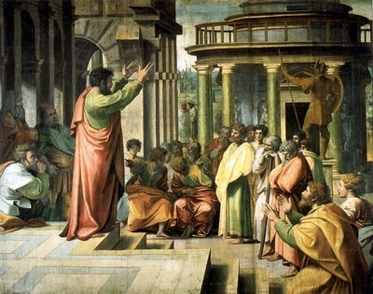
初期教會的宣講: 耶穌基督的死而復活
初期教會信仰的基礎與核心

Slide 20
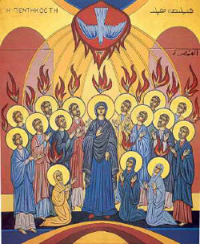
初期教會的宣講: 耶穌基督的死而復活
聖神降臨: 堅固宗徒的宣講與教友信德

Slide 21
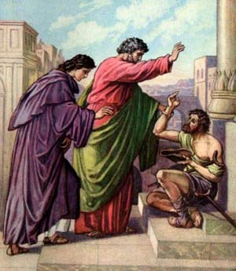
初期教會的宣講: 耶穌基督的死而復活
施行奇蹟: 證實宣講, 外邦人的歸化

Slide 22
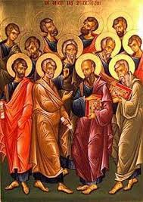
初期教會的宣講: 耶穌基督的死而復活
復活的效果: 改變宗徒的膽怯, 建立及擴展教會

Slide 23
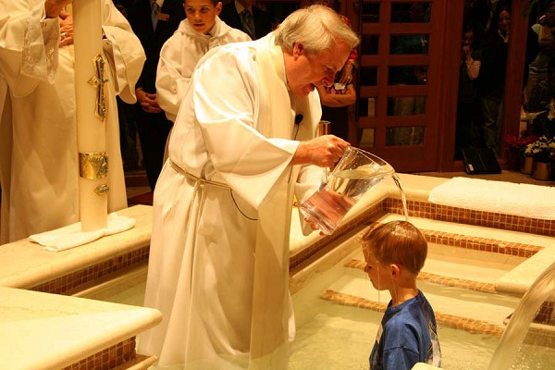
耶穌復活與教友生活
復活與聖洗聖事:
a) 表記與儀式

Slide 24
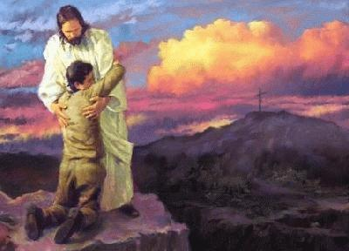
耶穌復活與教友生活
復活與聖洗聖事:
b) 內在的重生與聖化.

Slide 25
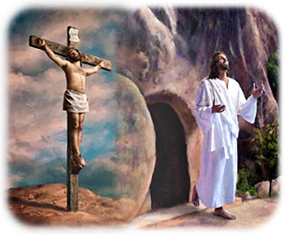
耶穌復活與教友生活
逾越(復活)的神學:
a) 理論: [穿上基督] , 與主同葬,同死,同復活.

Slide 26
耶穌復活與教友生活
b) 實踐:
生活奧蹟,脫離罪惡,相似基督度新生活, 追求天上的事.

Slide 27
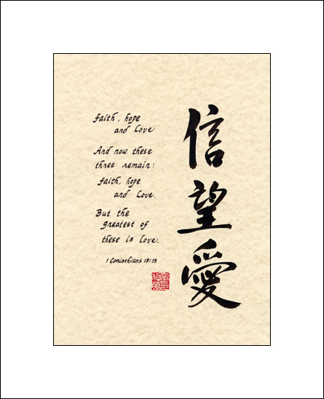
耶穌復活與教友生活
逾越(復活)的神學:
c) 三超德: 信,望,愛.

Slide 28
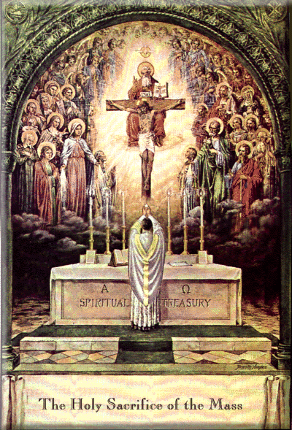
耶穌復活與禮儀
彌撒感恩祭: 紀念基督的苦難,聖死與復活.

Slide 29
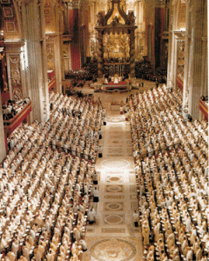
耶穌復活與禮儀
主日禮儀:
a) 教會傳統

Slide 30
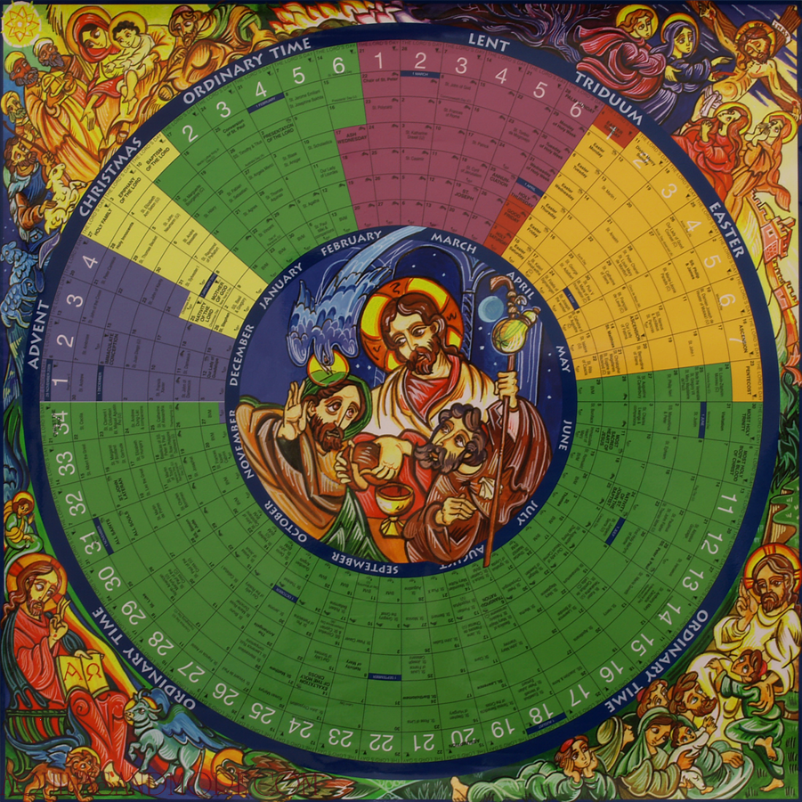
耶穌復活與禮儀
主日禮儀:
b) 禮年的基礎與核心

Slide 31
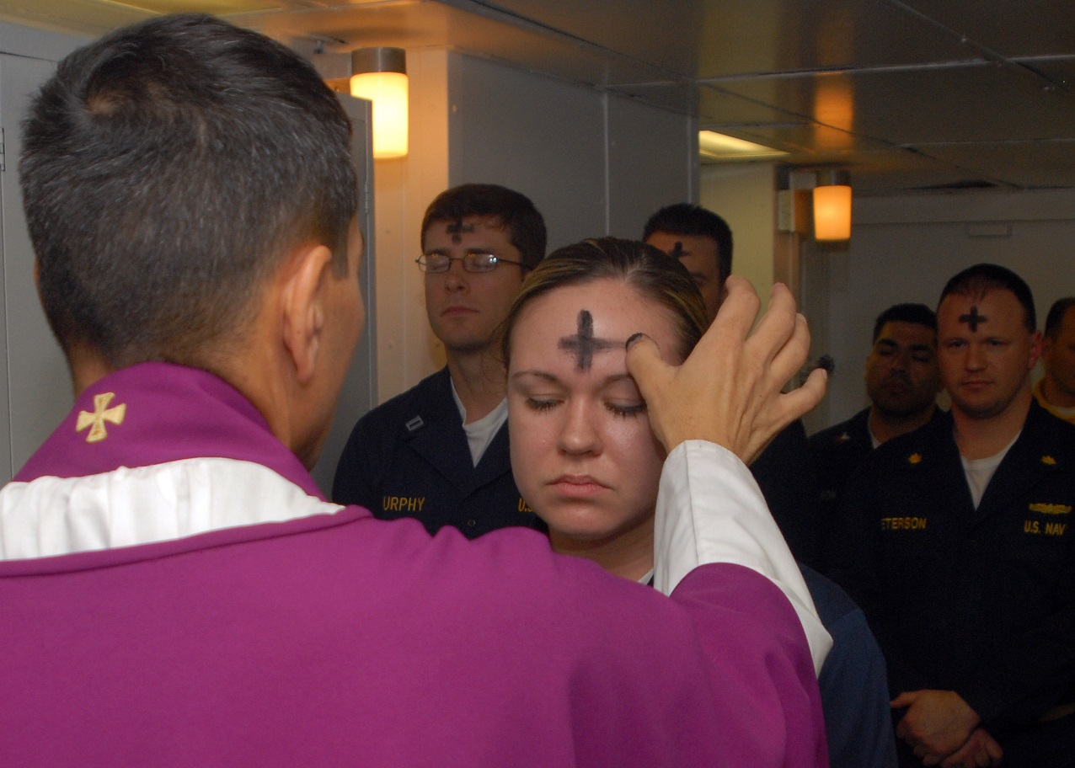
耶穌復活與禮儀
四旬期: 聖灰禮儀

Slide 32
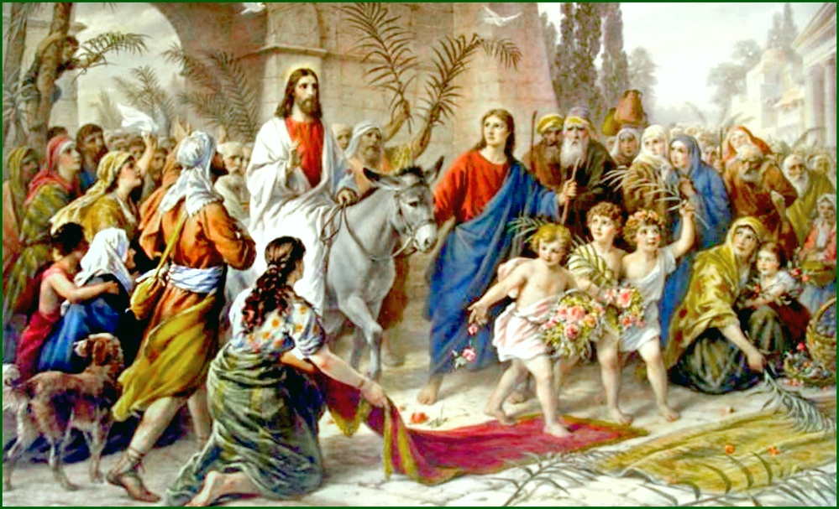
耶穌復活與禮儀
聖週禮儀:
a) 聖枝主日, 建立聖體, 紀念主的死亡

Slide 33
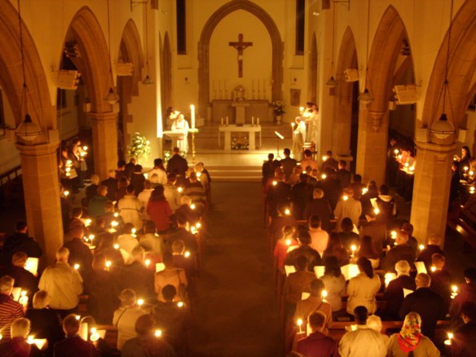
耶穌復活與禮儀
聖週禮儀:
b) 復活前夕: 禮儀年的高潮

